Slide 1
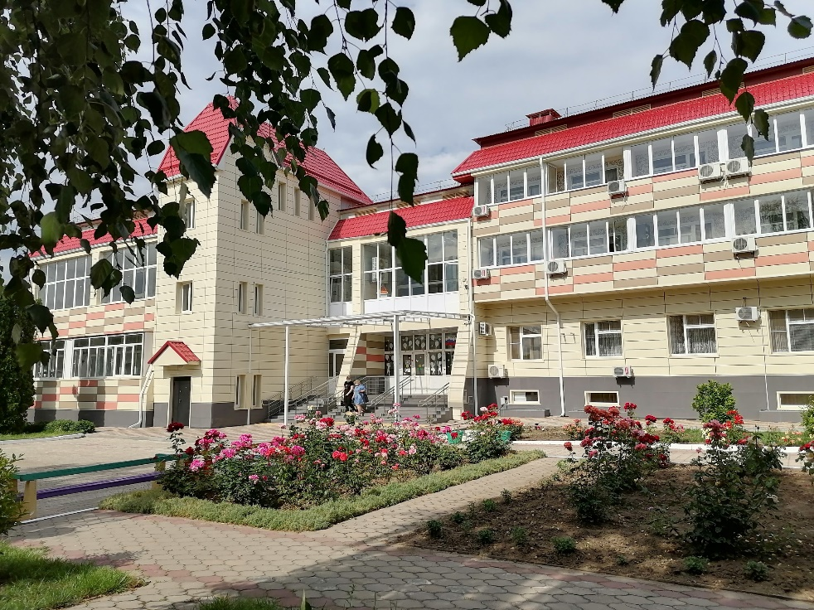
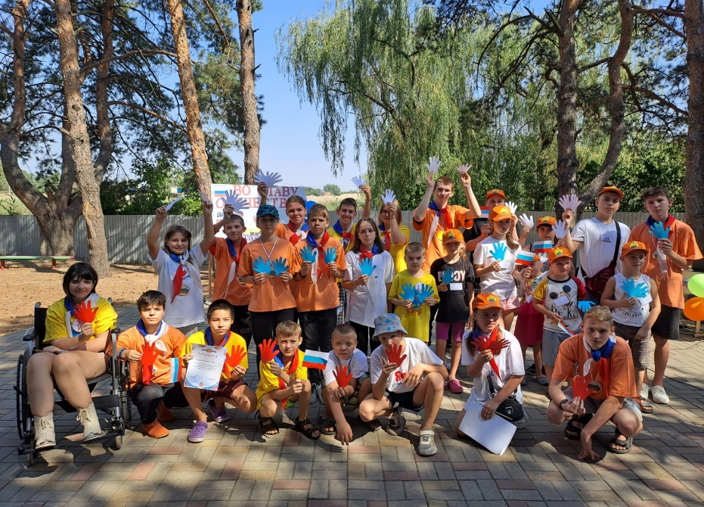
Государственное казенное учреждение социального обслуживания Краснодарского края «Гулькевичский реабилитационный центр для детей и подростков с ограниченными возможностями»
Комплекс поддержки семей, имеющих детей с инвалидностью
Практика: «Остров наших возможностей»
Автор практики: методист
Жилинская Н.В.

Slide 2
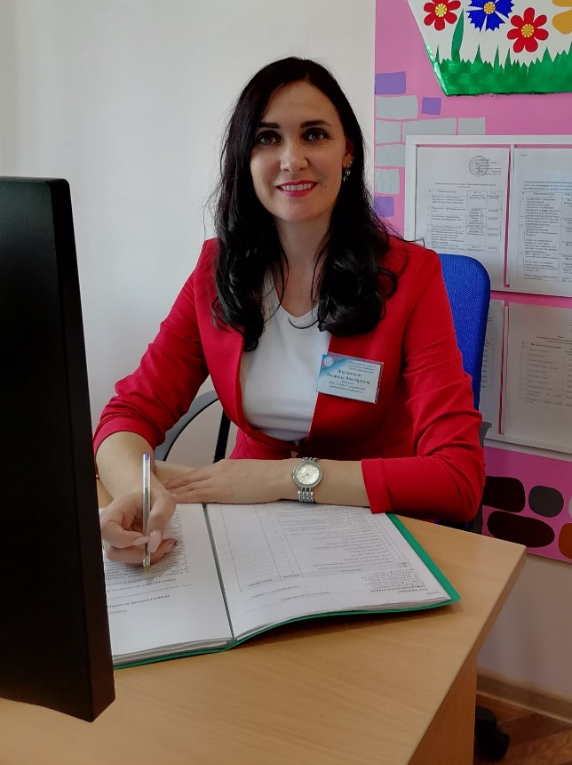
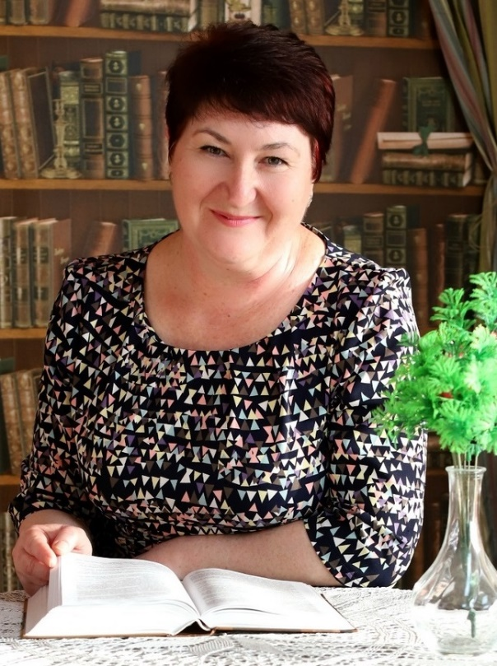
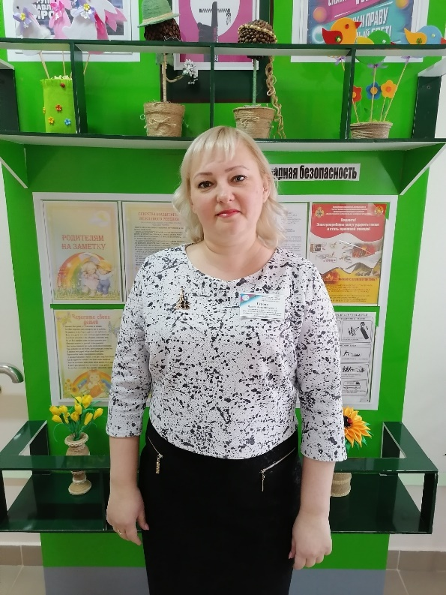
Команда практики
Жилинская Надежда Викторовна
Методист высшей категории
Стаж работы в учреждении 20 лет
Автор и наставник практики
Долгова Елена Викторовна
Педагог-психолог высшей категории
Стаж работы в учреждении 14 лет
Гурова Ирина Александровна
Инструктор по труду высшей категории
Стаж работы в учреждении 18 лет

Slide 3
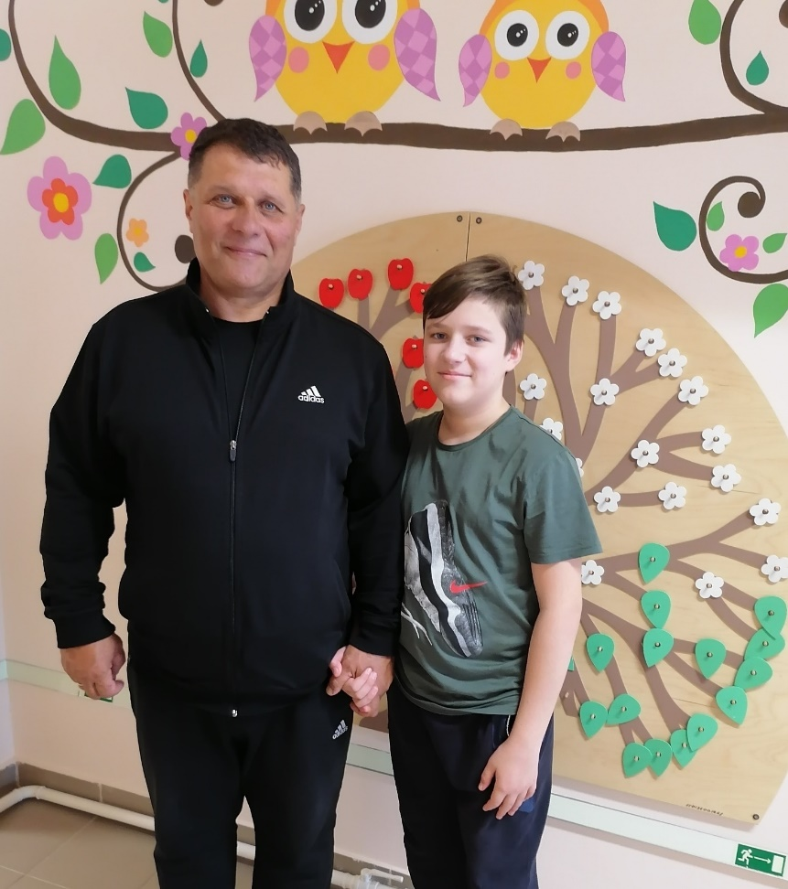
Цель практики: повысить качество жизни семей, имеющих детей с ограниченными возможностями здоровья и детей с инвалидностью.
Задачи практики:
Установить психоэмоциональный контакт и доверительные отношения с детьми и родителями.
Выявить психологические и педагогические проблемы у детей с ОВЗ и инвалидностью, разработать план помощи семьям.
Оказать психолого-педагогическую, консультативную помощь и поддержку родителям, воспитывающим детей с ОВЗ и детей с инвалидностью.
Укреплять детско-родительские взаимоотношения, обучать родителей необходимым приемам и методам работы с детьми в домашних условиях.

Slide 4
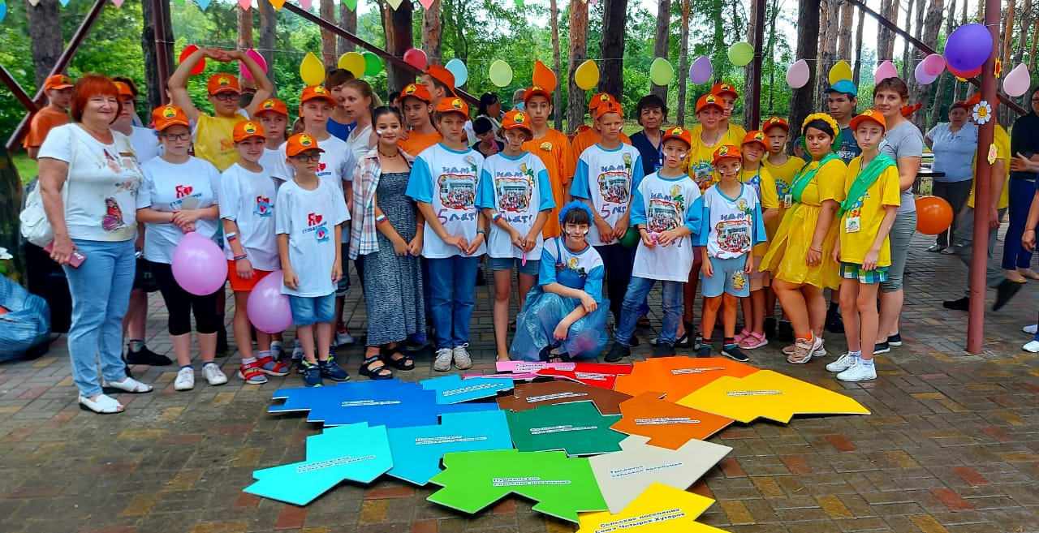
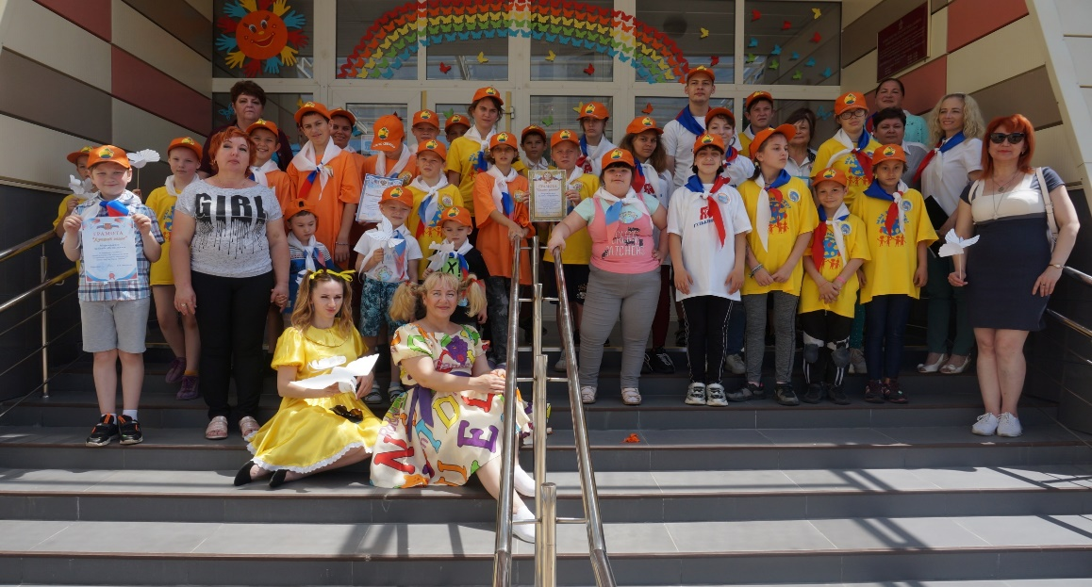
Комплекс поддержки семей, имеющих детей-инвалидов – это комплекс мероприятий, направленных на улучшение качества их жизни, на гармонизацию детско-родительских взаимоотношений, социализацию и адаптацию детей с инвалидностью в обществе.
Целевая группа:
дети от 3 до 18 лет с ОВЗ и инвалидностью и их родители
Формы работы:
индивидуальная. Подгрупповая, групповая
Сроки реабилитации:
2раза в неделю по зо минут в течение 2 заездов (48 дней)

Slide 5
Модули практики
«Остров наших возможностей»
«Мой особенный мир»
Модуль, в котором педагоги с помощью различных техник, методов и приемов устанавливают контакт и доверительные отношения с детьми и родителями
«Творческая мастерская»
В данном модуле педагог развивает творческие способности детей и родителей, способствует укреплению детско-родительских взаимоотношений
«Перезагрузка»
Модуль, в котором специалисты участвуют в организации родительских практикумов, мастер-классов. Проводят педагогическое консультирование, рекомендуют методический материал, разрабатывают памятки.
Практика направлена на повышение качества жизни
детей с инвалидностью.

Slide 6
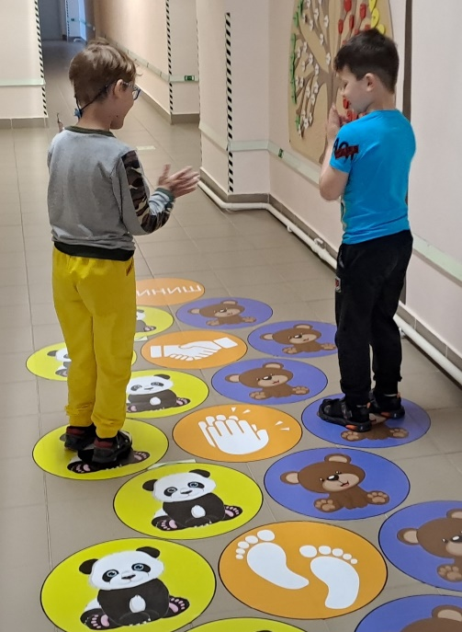
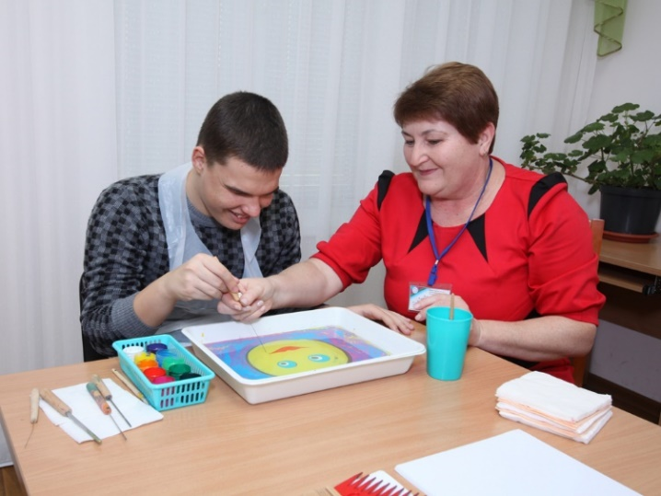
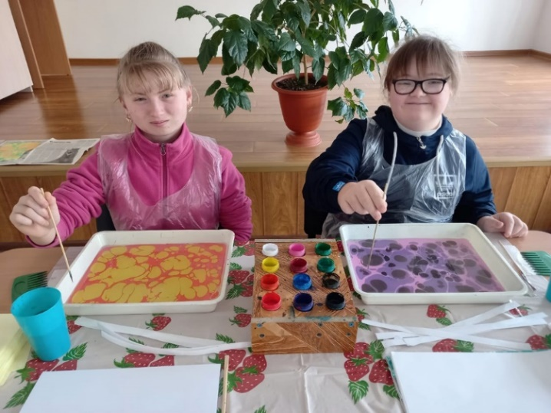
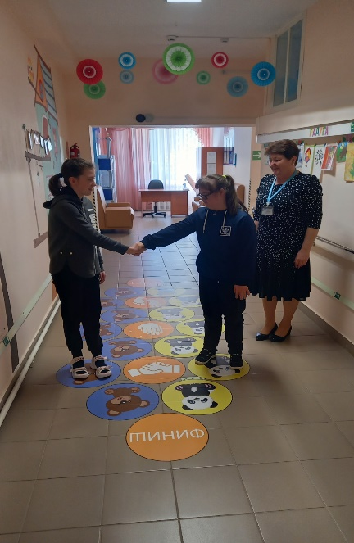
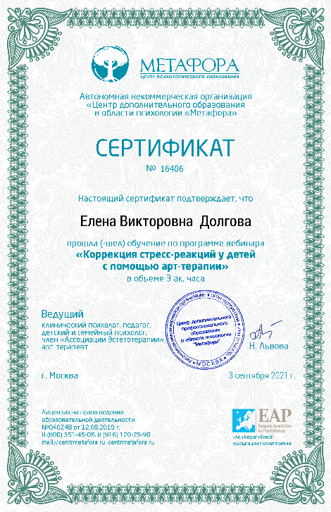
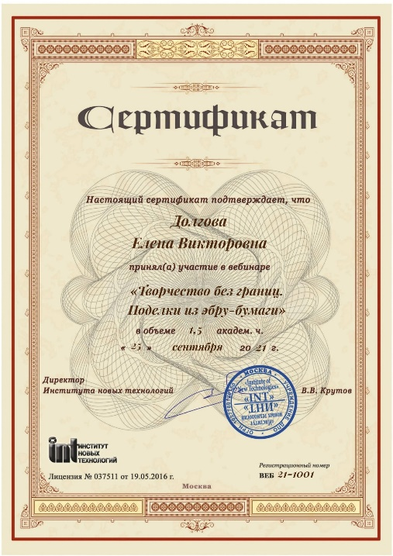
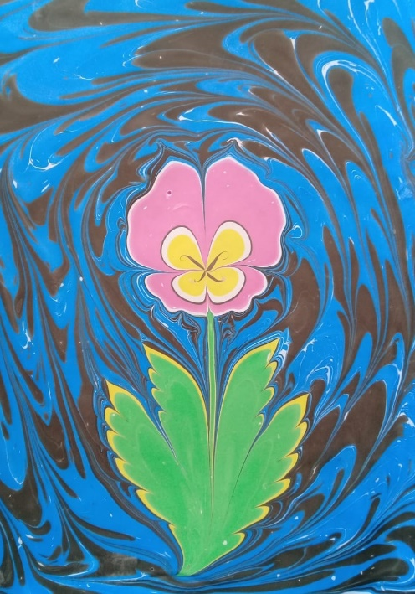
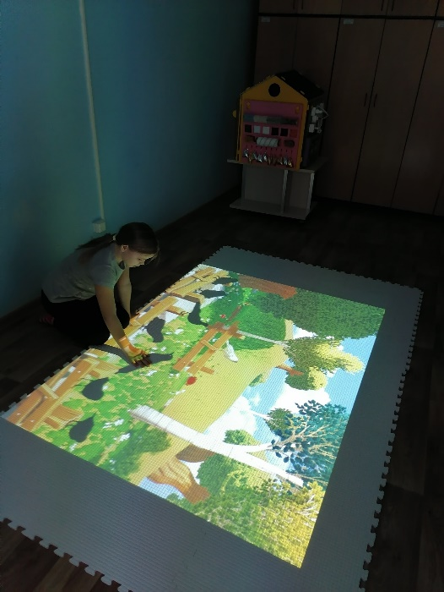
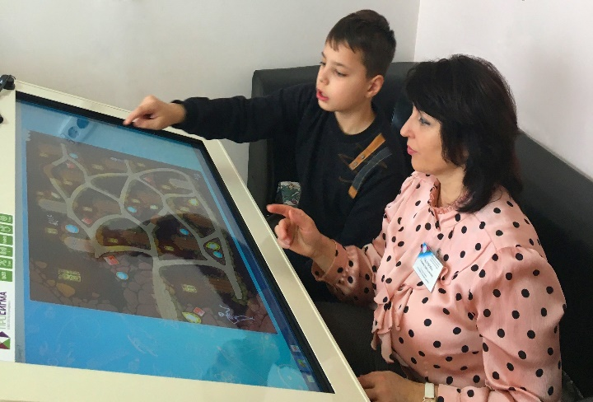
Модуль «Мой особенный мир»

Slide 7
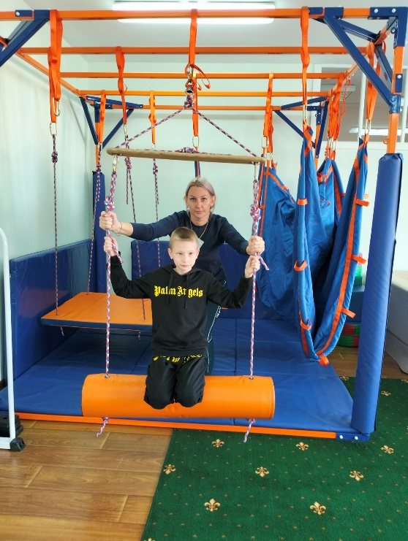
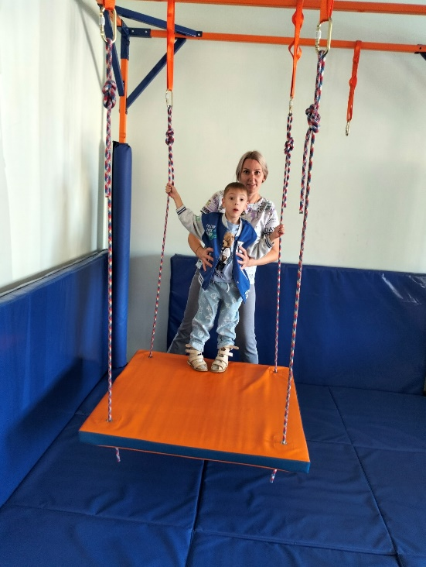
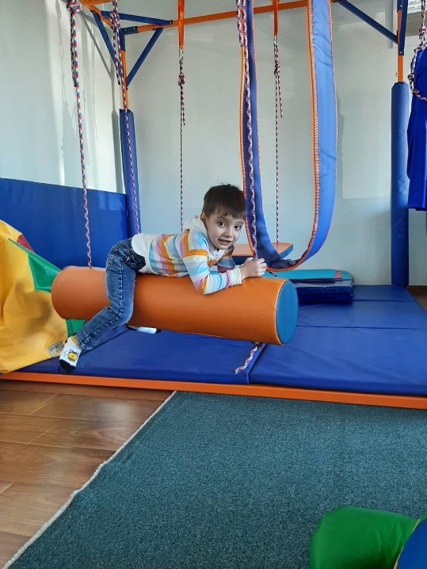
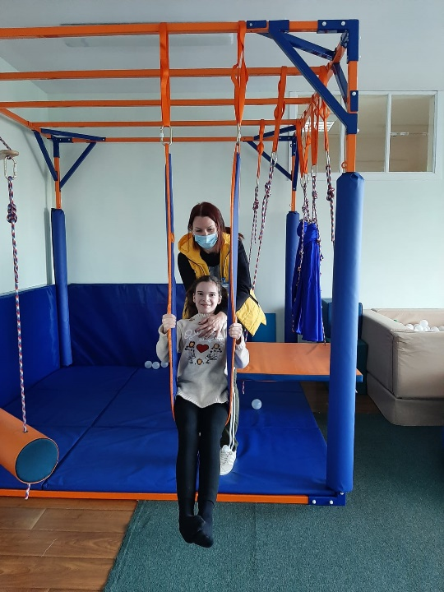
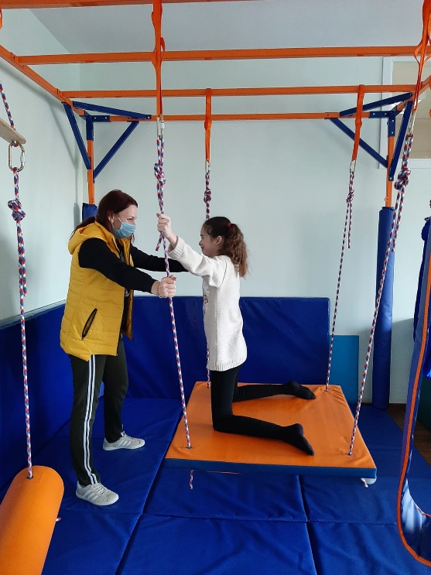

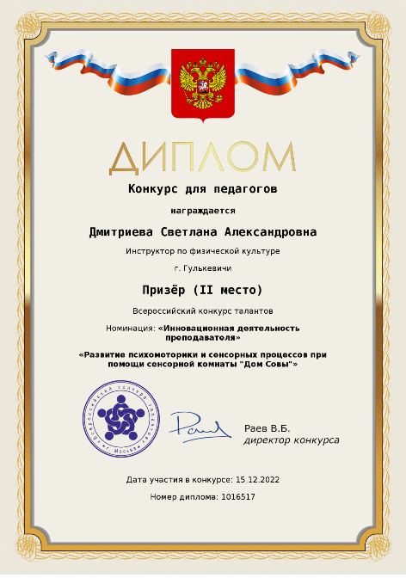
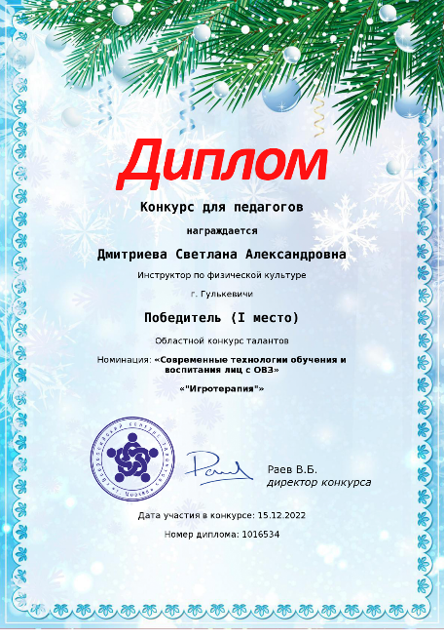
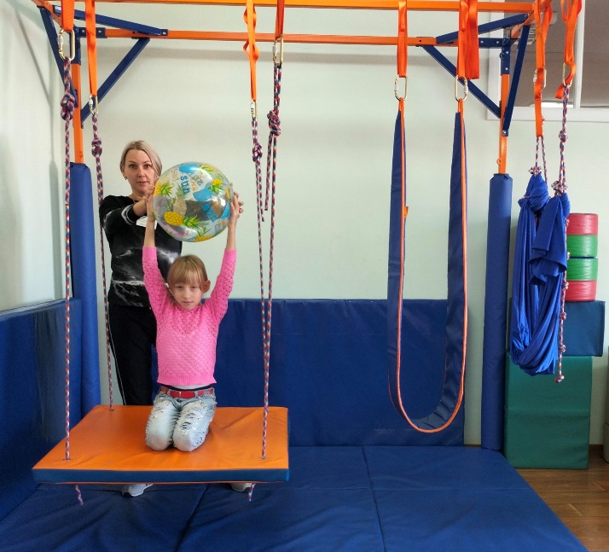
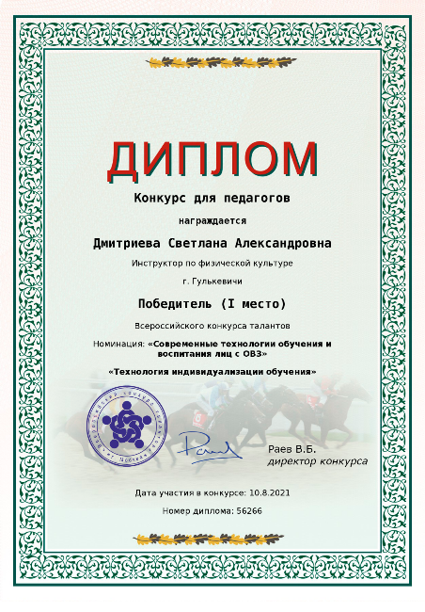
Занятия в сенсорно-динамическом зале
«Дом Совы»

Slide 8
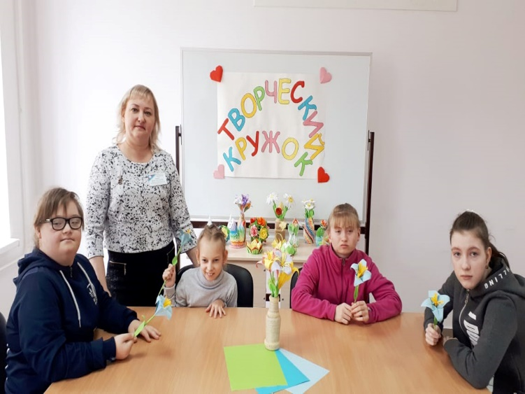
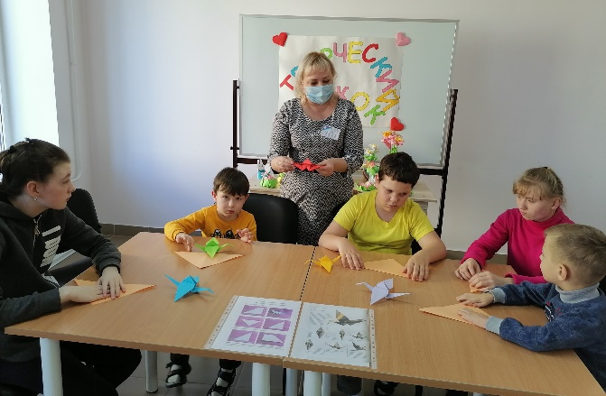
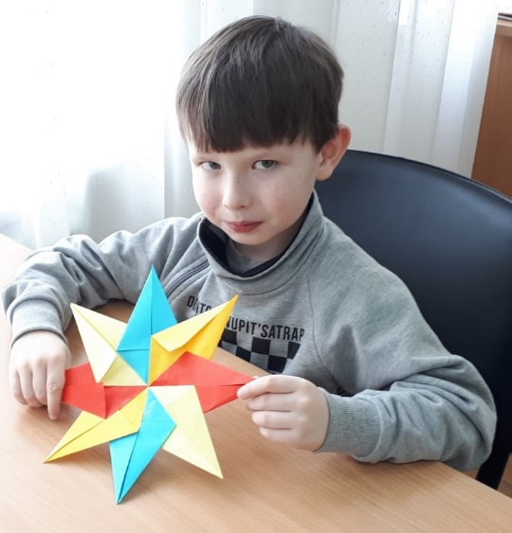
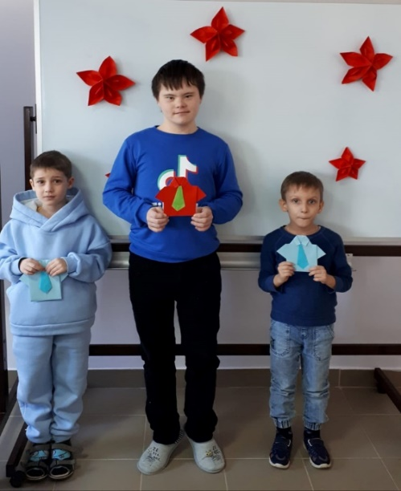
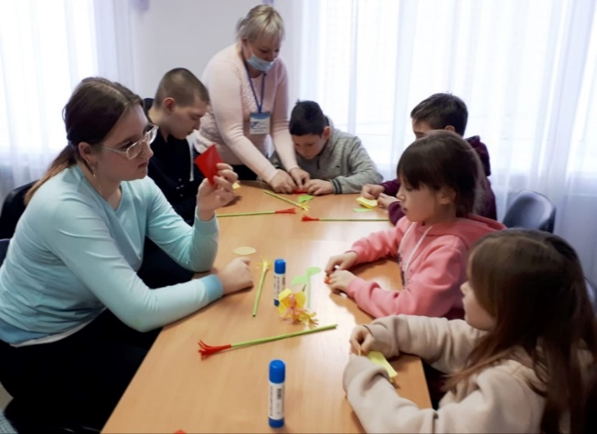




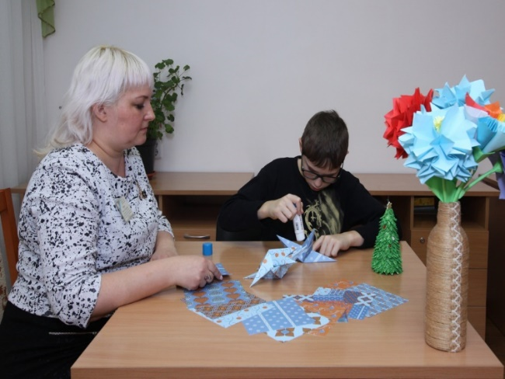
Модуль «Творческая мастерская»

Slide 9
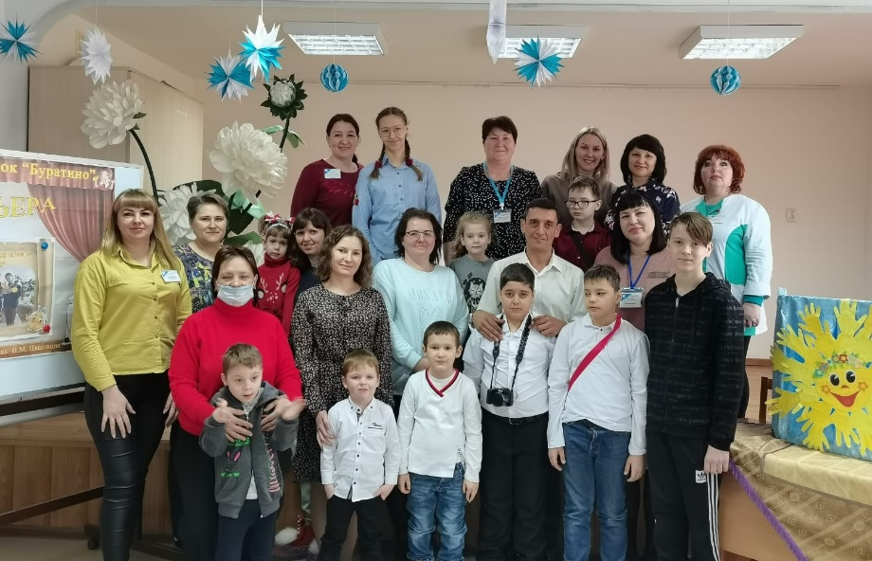
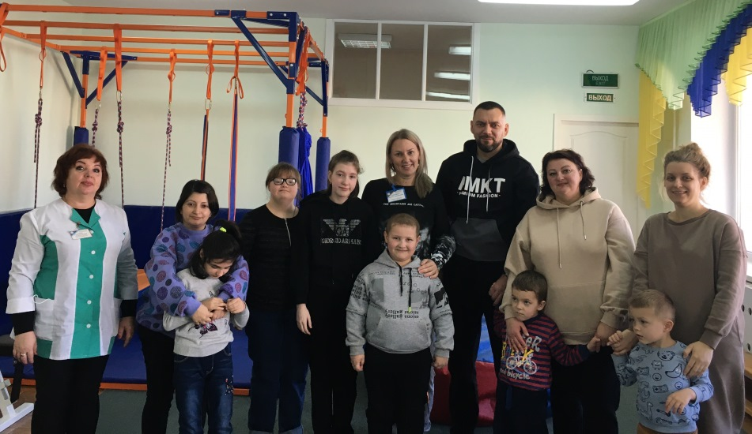
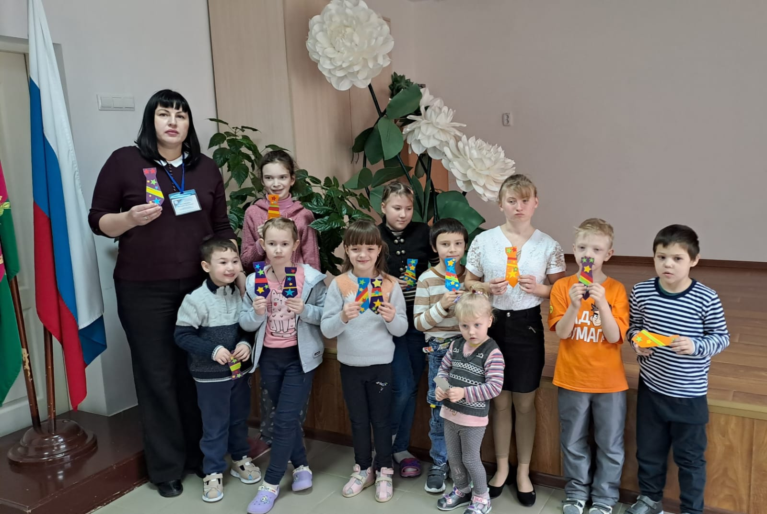
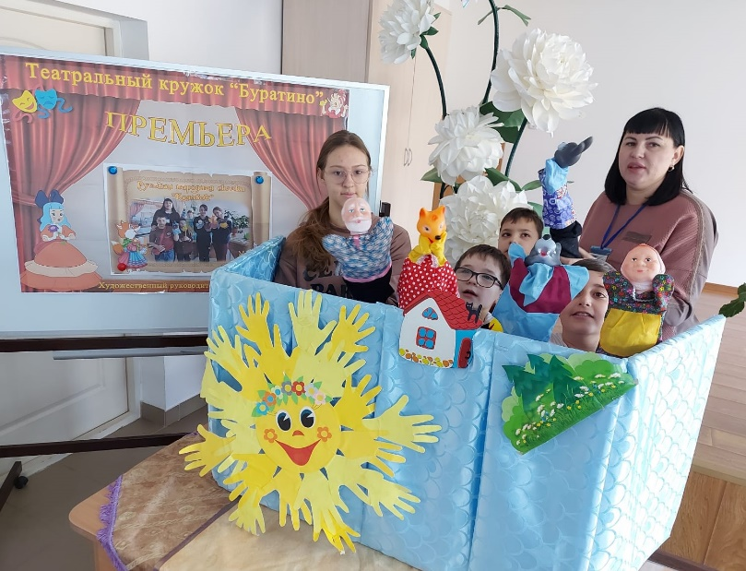
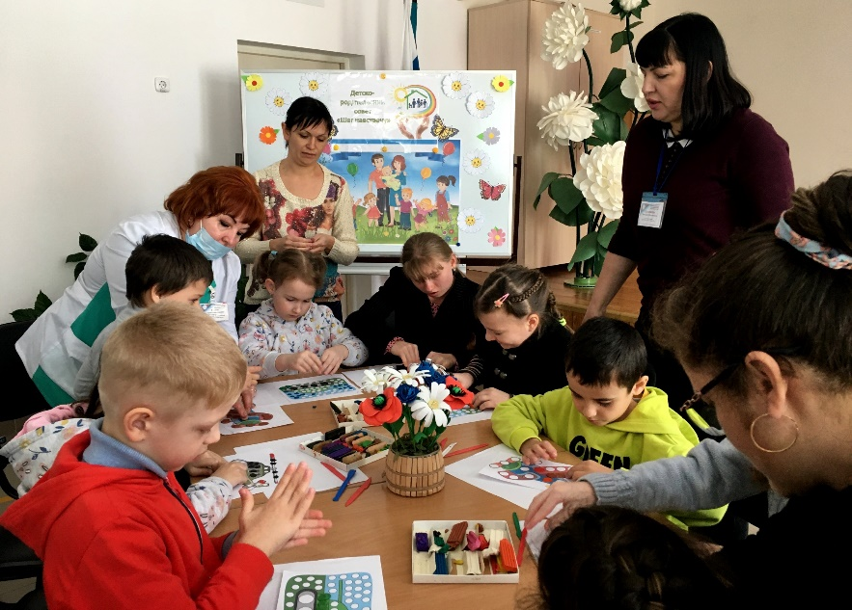
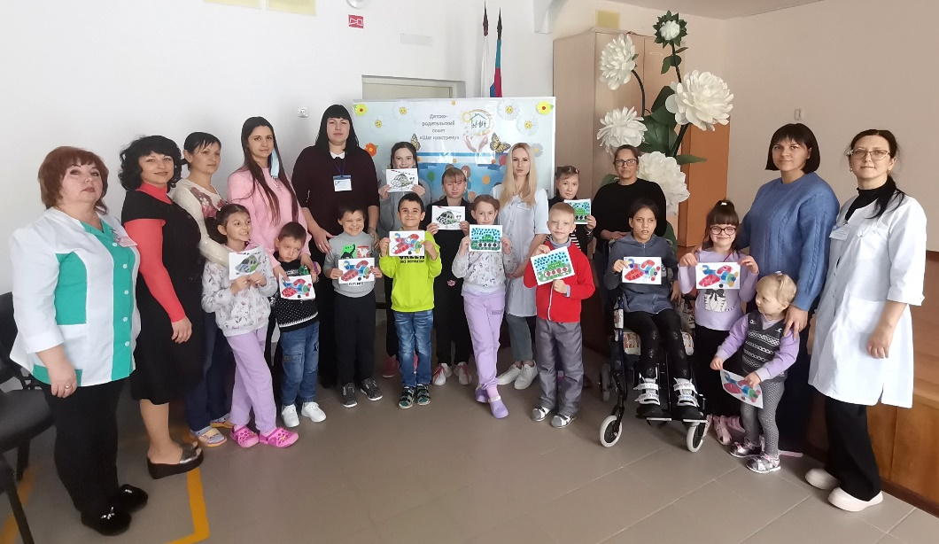
Модуль «Перезагрузка»

Slide 10
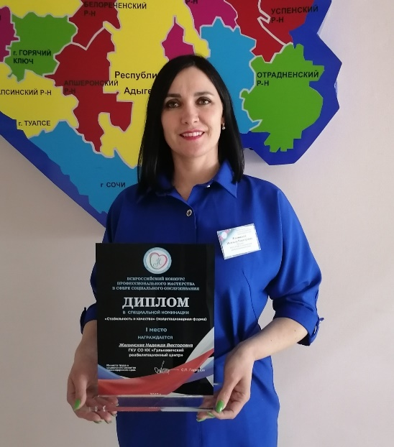
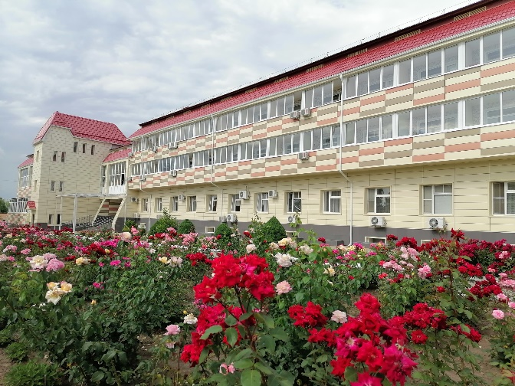
Тиражирование практики «Остров наших возможностей»
1.Практика представлена на Всероссийском конкурсе профессионального мастерства в сфере социального обслуживания. Получила диплом за 1 место на региональном этапе.
2. Проводятся семинары, круглые столы и встречи по межведомственному взаимодействию.
3. Результаты реализации практики транслируются на официальном сайте учреждения и в сообществах социальных сетей.
Перспективы развития :
Расширение информационной кампании, направленной на получателей услуг.
Внедрение дополнительных методов и современных технологий.
Проведение выездных круглых столов со специалистами организаций-партнеров.
Мониторинг реализации мероприятий практики.
Изучение отзывов, пожеланий, анкет обратной связи родителей.
Представленная практика работы с семьями, воспитывающими детей-инвалидов и детей с ОВЗ, показала высокую эффективность взаимодействия педагогов и родителей.
Данную практику возможно применять в масштабах других субъектов Российской Федерации и других учреждениях, предоставляющих социальные услуги.

